Slide 1
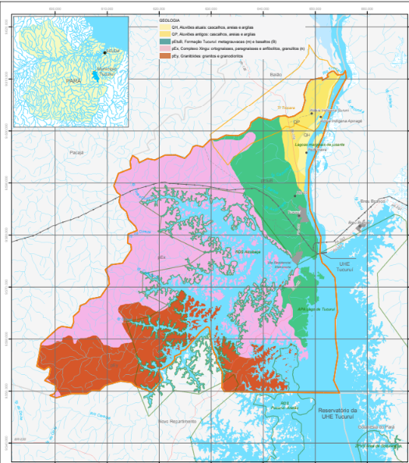
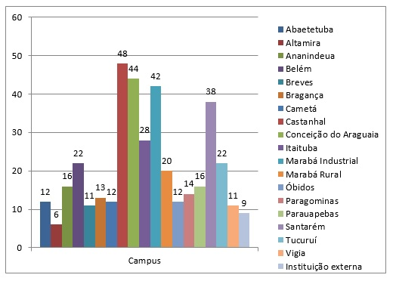
V SEMIC - Semana de Iniciação Científica
TÍTULO DO TRABALHO
Nome do Apresentador¹ (Sigla da Instit.), Nome do autor (Sigla da Instit.); Nome do autor (Sigla da Instit.).
1. Introdução
2. Objeto e/ou discussões
Algumas dicas:
O pôster deve ser elaborado no tamanho 120 cm de altura x 80 cm de largura, em duas ou três colunas, devendo conter, obrigatoriamente, a logomarca do evento, o título do trabalho, o nome dos autores com a sigla das suas respectivas instituições
Na Introdução deve conter objetivos, justificativa, problemática e metodologia, explicitando o método, tipo de pesquisa e tipo de análise. População e amostra se for o caso e os instrumentos técnicos de coleta de dados, bem como local e período de realização da pesquisa, se também for o caso.
Utilize tamanho de fonte 60 como mínimo para título e fonte 40 como mínimo para conteúdo.
Figuras e tabelas deverão cobrir, no máximo, 40% do pôster, informando a fonte dos dados contidos nas mesmas. A fonte deverá ser colocada abaixo das figuras e tabelas.
As informações apresentadas no pôster devem ser concisas e claras.
Este modelo já se encontra na formatação sugerida.
Em caso de dúvidas referentes a apresentação e ao formato do pôster, por favor entre em contato através do e-mail conpeexi.ifpa@gmail.com.
Essa é a parte em que se expõe o que foi estudado. Aquilo que foi o foco do estudo ou o que se pretende estudar. É o momento de expor os dados, as informações relevantes coletadas, ou ainda os argumentos que sustentem a pesquisa, bem como, a fundamentação teórica utilizada para justificá-la.
Figura 2 – Plano diretor do município de Tucuruí. Companhia de Pesquisa de Recursos Minerais, 2022.
3. Resultados/conclusão ou
considerações finais
Figura 1 – Quantitativo de trabalhos aprovados por campus do IFPA no SICTI 2019.
A conclusão deve responder às questões correspondentes aos objetivos. Os resultados alcançados ou esperados. Caso seja necessário, pode ser apresentado as recomendações e sugestões para trabalhos futuros.
Assim, no caso de figuras (quadros, gráficos, desenhos,...) as respectivas legendas devem ser posicionadas abaixo delas. Nas tabelas, as legendas devem ser posicionadas acima delas, essas devem estar centralizadas. Nos resultados, apresentar a discussão em seus principais aspectos, evidenciando de maneira assertiva as respostas para os questionamentos e objetivos da pesquisa.
4. Referências
Listar as referências citadas no texto.

